Slide 1


Slide 2

Wpływ rewolucji cyfrowej na zmiany w modelach biznesowych i inwestycjach przedsiębiorstw
dr Krzysztof Szczepaniak
Uniwersytet Gdański, Wydział Zarządzania
Katedra Inwestycji i Nieruchomości

Slide 3
Agenda
Transformacja a rewolucja cyfrowa
Modele biznesowe
Kształtowanie dojrzałości cyfrowej w przedsiębiorstwie
Studium przypadku
Wnioski

Slide 4
Rewolucje przemysłowe na świecie
I-sza rewolucja przemysłowa
Ewolucja społeczeństwa w XVIII i XIX wieku od głównie rolniczego do przemysłowego i miejskiego, która była napędzana głównie przez innowacje mechaniczne, takie jak silnik parowy
II-ga rewolucja przemysłowa
Gwałtowny rozwój przemysłu od końca XIX wieku do I wojny światowej, który był napędzany technologiami masowej produkcji, energią elektryczną i silnikiem spalinowym
III-cia rewolucja przemysłowa
Powszechna zmiana, która rozpoczęła się w latach 80. wraz z komputerami osobistymi i Internetem, spowodowana nowymi technologiami elektronicznymi
IV-ta rewolucja przemysłowa

Slide 5
IV-ta rewolucja przemysłowa
Połączenie świata fizycznego, cyfrowego i biologicznego
Głównym czynnikiem napędzającym jest dostępność ogromnej mocy obliczeniowej przy znikomych i dalej obniżających się kosztach
To co kiedyś było fizyczne (np. sklepy detaliczne)
może być cyfrowe (np. zakupy online) lub to,
co kiedyś było czysto biologiczne (np. medycyna tradycyjna)
może być biotechnologiczne (np. spersonalizowane leki genetyczne)

Slide 6
Cyfrowa rewolucja czy transformacja?
Rewolucja (Digital disruption) | Transformacja (Digital transformation)
Efekt czwartej rewolucji przemysłowej w krajobrazie korporacyjnym i publicznym. Wszechobecna i niedroga technologia cyfrowa powoduje szeroko zakrojone zmiany przemysłowe, gospodarcze i społeczne. Zmiany, które dzieją się w sposób lawinowy i na wielką skalę w XXI w. | Migracja przedsiębiorstw i społeczeństw od epoki III do IV rewolucji przemysłowej. Dla firm oznacza to, że technologia cyfrowa staje się podstawą nowych produktów i usług, nowych sposobów działania i nowych modeli biznesowych.

Slide 7
Model biznesowy (1)
Wielu badaczy uważa, że ​​Peter Drucker zdefiniował ten termin w artykule z 1994 roku jako „założenia dotyczące tego, za co firma otrzymuje wynagrodzenie”, ale ….
… ten artykuł nigdzie nie wspomina o pojęciu modelu biznesowego.
Zamiast tego teoria biznesu Druckera jest zbiorem założeń dotyczących tego, co firma zrobi, a czego nie, przez co jest bliższa definicji strategii Michaela Portera.
Notes:
Drucker, P. (1994), “Theory of the business”,Harvard Business Review, September/October,pp. 95-106.

Slide 8
Model biznesowy (2)
Alex Osterwalder opiera się również na koncepcji założeń Druckera w swoim “business model canvas”, tj. sposobie organizowania założeń, dzięki czemu można porównywać modele biznesowe (2010).
Wprowadzenie lepszego modelu biznesowego na istniejący rynek to definicja przełomowej innowacji, o której pisze Clay Christensen (2015).
A złośliwi mówią, że „model biznesowy” Microsoftu polegał na sprzedaży oprogramowania za 120 USD za sztukę, którego wyprodukowanie kosztowało pięćdziesiąt centów… (1980’s)

Slide 9
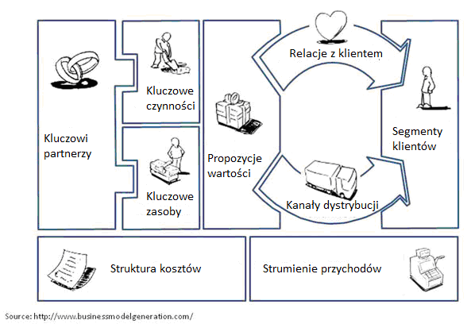
Business Model Canvas

Slide 10
Model biznesowy (3)
Model biznesowy pozwala:
  uporządkować informacje o danym produkcie,
  uporządkować rozproszone informacje o planowanym biznesie
  lepiej opisać dany proces.
Dzięki temu modele biznesowe pomagają w podejmowaniu decyzji.
Dzięki rozpisaniu i uporządkowaniu wiedzy o przedsiębiorstwie,
modele biznesowe pomagają lepiej go zrozumieć i skuteczniej nim zarządzać.
Model biznesowy jasno określa:
  skąd firma bierze pieniądze,
  co sprzedaje,
  komu sprzedaje,
  kiedy uznaje się, że osiągnęła sukces.

Slide 11
Apple – iPod, 2003
W 2003 roku Apple wprowadził iPoda do sklepu iTunes
Zrewolucjonizował w ten sposób przenośną rozrywkę, tworząc nowy rynek i przekształcając firmę
W ciągu zaledwie trzech lat połączenie iPod/iTunes stało się produktem o wartości prawie 10 miliardów USD, co stanowiło prawie 50% przychodów Apple
Kapitalizacja rynkowa Apple wzrosła z około 1 miliarda dolarów na początku 2003 roku do ponad 150 miliardów USD pod koniec 2007 r.
W 2007 r. płacono ok. 7 USD za 1 akcję Apple, dziś ok. 150 USD

Slide 12
Dojrzałość cyfrowa
Firmy, które wdrożyły lub eksperymentowały z wieloma ciekawymi rozwiązaniami cyfrowymi. Niektóre z nich mogą posiadać pewną wartość. Mogą dobrze wyglądać razem, ale nie są realizowane z wizją uzyskania synergii między sobą. Cyfrowi „zwolennicy” są zmotywowani do wprowadzania zmian opartych na technologii cyfrowej, ale strategia cyfrowej transformacji nie opiera się na prawdziwej wiedzy na temat maksymalizacji korzyści biznesowych.
Zwolennicy
(Fashionistas)
Elita cyfryzacji
(Digirati)
Nowicjusze
(Beginers)
Konserwatyści cyfrowi
(Digital Conservatives)
Naprawdę rozumieją, jak zwiększać wartość dzięki cyfrowej transformacji. Łączą transformacyjną wizję, staranne zarządzanie i zaangażowanie z wystarczającymi inwestycjami w nowe możliwości. Poprzez wizję i zaangażowanie rozwijają kulturę cyfrową, która może przewidywać dalsze zmiany i mądrze je wdrażać. Inwestując i starannie koordynując inicjatywy cyfrowe, stale zwiększają swoją cyfrową przewagę konkurencyjną.
Cyfrowa intensywność
Firmy te niewiele robią z zaawansowanymi możliwościami cyfrowymi, chociaż mogą być dojrzałe w obszarze tradycyjnych aplikacji, takich jak ERP lub handel elektroniczny. Chociaż firmy mogą być początkującymi z wyboru, najczęściej są w tym kwadrancie przez przypadek. Mogą być nieświadome możliwości lub mogą rozpoczynać małe inwestycje bez skutecznego zarządzania transformacją.
Konserwatyści cyfrowi przedkładają roztropność nad innowacyjność. Rozumieją potrzebę silnej jednoczącej wizji, a także zarządzania i kultury korporacyjnej, aby zapewnić dobre zarządzanie inwestycjami. Jednak zazwyczaj są sceptycznie nastawieni do wartości nowych trendów cyfrowych, czasami ze szkodą dla nich. Choć starają się inwestować mądrze, ich ostrożne podejście może sprawić, że stracą cenne okazje.
Intensywność zarządzania transformacją
Źródło: opracowanie własne na podstawie: Leading Digital (2014),G. Westerman, D. Bonnet, A.McAfee
Notes:
Firmy te niewiele robią z zaawansowanymi możliwościami cyfrowymi, chociaż mogą być dojrzałe z bardziej tradycyjnymi aplikacjami, takimi jak ERP lub handel elektroniczny. Chociaż firmy mogą być początkującymi z wyboru, najczęściej są w tym kwadrancie przez przypadek. Mogą być nieświadomi możliwości lub mogą rozpoczynać małe inwestycje bez skutecznego zarządzania transformacją.

Slide 13
Intensywność zarządzania transformacją
Zdolności przywódcze, w tym:
Wizja przyszłości firmy
Zarządzanie
Zaangażowanie
Powiązania pomiędzy IT a działalnością przedsiębiorstwa
Koordynacja między „silosami” tworzącymi się w przedsiębiorstwie
Ewolucja kultury przedsiębiorstwa
Nowe umiejętności

Slide 14
Cyfrowa intensywność
Wykorzystanie technologii do:
Wywołania zaangażowania klienta
  Marketing oparty na lokalizacji
  Połączone produkty
  Zbiorowości w mediach społecznościowych
Realizacji działań wewnątrz firmy
  Projektowanie cyfrowe
  Monitorowanie operacji w czasie rzeczywistym
  Zoptymalizowane ceny
  Sprzedaż mobilna

Slide 15
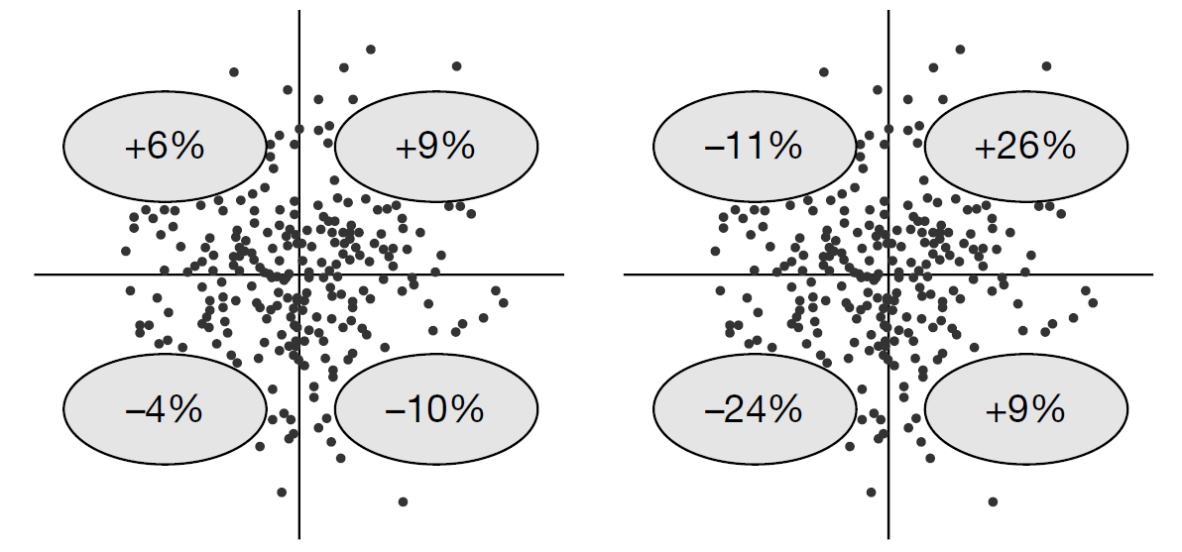
Elita cyfryzacji wyprzedza konkurencję
Efektywność generowania przychodów
Rentowność
Koszyk wskaźników:
Średni przychód / pracownika
Średni przychód / środki trwałe
Koszyk wskaźników:
EBIT / Przychody ogółem ze sprzedaży
Zysk netto / Przychody ogółem
Notes:
Średnia różnica wyników dla firm w każdym kwadrancie w porównaniu ze średnimi wynikami wszystkich dużych firm w tej samej branży dla 184 spółek giełdowych w naszej próbie.
Elita cyfryzacji jest o 26 procent bardziej dochodowa niż ich konkurenci w branży i generują o 9 procent wyższe przychody ze swoich aktywów trwałych.
Próba: 184 spółki akcyjne notowane na giełdzie w NYSE, o przychodach ogółem od 500 milionów USD

Slide 16
Dojrzałość cyfrowa według branż
Źródło: opracowanie własne na podstawie: The Digital Advantage: How digital leaders outperform their peers in every industry, MITSalon Management, 2012

Slide 17
Sens transformacji cyfrowej
Działania operacyjne na polu cyfrowym mogą poprawić i rozszerzyć wyniki osiągane na tradycyjnym polu fizycznym
Cyfryzacja biznesu może pomóc firmom osiągnąć większe obroty na tym samym majątku trwałym
Możliwości cyfrowe mogą pomóc firmom w zwiększaniu przychodów poprzez docieranie do nowych klientów lub nawiązywanie nowych kontaktów z istniejącymi klientami

Slide 18
Skuteczność cyfrowych elit (1)
Cyfrowe elity przekształcają doświadczenia swoich klientów za pomocą czterech działań, które zmieniają system wartości klienta:
poświęcają czas na zrozumienie zachowania klientów; zastanawiają się, co robią klienci, dlaczego, gdzie i jak to robią; następnie firma ustala, gdzie i jak można cyfrowo ulepszyć;
wykorzystują technologie cyfrowe, aby zwiększyć zasięg i zaangażowanie poprzez inteligentne inwestycje w nowe kanały cyfrowe; zapewniają przyjazne dla użytkownika aplikacje mobilne, rozwijają satysfakcjonujące doświadczenia w mediach społecznościowych i podnoszą wydatki marketingowe, aby zwiększyć zaangażowanie klientów;

Slide 19
Skuteczność cyfrowych elit (2)
stosują wyszukane metody analityczne, wspierane naukowo, do lepszego rozpoznania swoich klientów, informowania o zmianach – zrozumienia bieżącego wykorzystania ich produktów i usług po segmentację bazy klientów i proaktywne oferowanie spersonalizowanych ofert oraz projektowanie predykcyjnych kampanii marketingowych;
pracują nad płynnym połączeniem fizycznych i cyfrowych doświadczeń, nie poprzez zastąpienie starego nowym, ale poprzez wykorzystanie technologii cyfrowych w celu poprawy obsługi klienta i lepszego wykorzystania istniejących, cennych zasobów informacji.

Slide 20
Transformacja cyfrowa – mity a rzeczywistość
Mity |  | Rzeczywistość
Dotyczy przede wszystkim doświadczeń klienta |  |  | Duży potencjał istnieje w wydajności, produktywności i pracownikach
Ma znaczenie przede wszystkim dla firm technologicznych lub B2C |  |  | Możliwości istnieją we wszystkich branżach, bez wyjątków
Działania oddolne to właściwy sposób na zmianę |  |  | Cyfrowa transformacja musi być prowadzona od góry, jako przemyślna strategia firmy
Realizacja wielu inicjatyw cyfrowych, pozwoli osiągnąć sukces |  |  | Intensywność zarządzania transformacją jest ważniejsza dla ogólnej wydajności
Transformacja cyfrowa nastąpi pomimo naszych kompetencji IT |  |  | Relacje biznesowo-informatyczne są kluczowe i w wielu firmach należy je doskonalić
Podejście do transformacji cyfrowej jest inne dla każdej branży i firmy |  |  | Liderzy cyfrowi mają wspólne DNA
Można poczekać i zobaczyć, jak rozwija się transformacja cyfrowa w innych firmach |  |  | W każdej branży istnieją cyfrowi liderzy, którzy przewyższają swoich konkurentów

Slide 21
Niepowodzenia transformacji cyfrowej
Transformacja cyfrowa jest ważniejsza niż kiedykolwiek, teraz, gdy jesteśmy w czasie czwartej rewolucji przemysłowej, w której granice między światem fizycznym, cyfrowym i biologicznym coraz bardziej się zacierają. Jednak około 70 procent transformacji cyfrowych kończy się niepowodzeniem.
[Why Digital Transformations Fail: The Surprising Disciplines of How to Take Off and Stay Ahead (2019), T. Saldanha]

Slide 22
Starbucks – studium przypadku
1971
Otwarcie pierwszej kawiarni w Seattle, USA
2008
Po szybkim rozwoju, Starbucks stanął w obliczu spadku sprzedaży w tym samym sklepie w 2008 r., a jego cena akcji została obniżona prawie o połowę w ciągu ostatnich dwóch lat.
2009
Pierwsza aplikacja sieci – myStarbucks, pozwoliła klientom zlokalizować najbliższy sklep, dowiedzieć się więcej o kawach firmy, a nawet tworzyć własne napoje.
2011
2012
Starbucks zmienił swój program lojalnościowy na cyfrowy, wprowadzając aplikację mobilną Starbucks Card. Aplikacja umożliwiła klientom Starbucks płacenie za zakupy w sklepach za pomocą telefonów komórkowych.
Ogłoszono, że klienci będą mogli dokonywać płatności przy kasie za pośrednictwem Square – systemu płatności mobilnych opartego na aplikacji. Starbucks umożliwił również integrację swojej aplikacji z Passbook firmy Apple, która konsoliduje informacje o biletach, kuponach i kartach lojalnościowych na iPhonie lub iPodzie Touch, zapewniając wygodny dostęp.
2020
W czasie pandemii Covid-19, Starbucks udostępnił aplikację mobilną, która pozwala użytkownikom dostosowywać zamówienia i płacić za nie za pomocą telefonu, okazała się nieoceniona, gdy transakcje zbliżeniowe stały się koniecznością

Slide 23
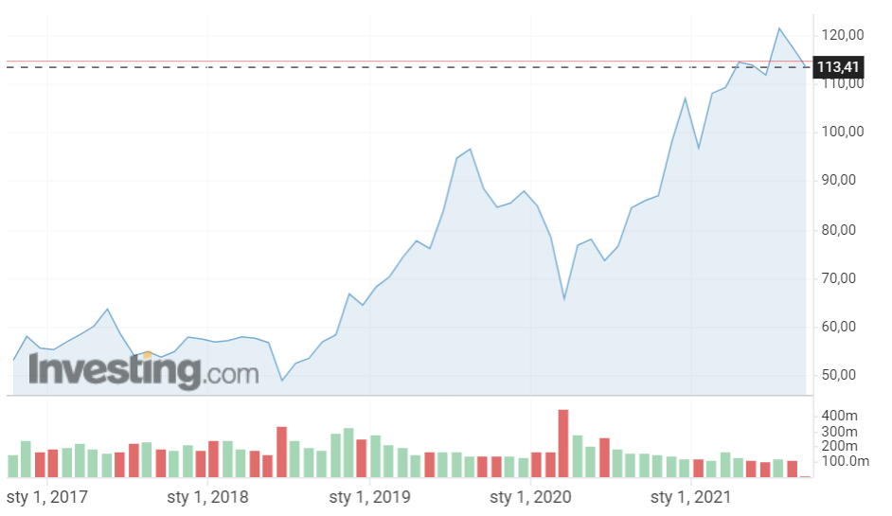
Starbucks Corporation – notowania w USD (5 lat)

Slide 24
Ford
Ford przygotował 10 interaktywnych filmów w rzeczywistości rozszerzonej, aby pomóc klientom zapoznać się z nowym elektrycznym Mustangiem Mach-E bez konieczności odbywania jazd próbnych11.
Potencjalni klienci mogą zapoznać się ze wszystkimi cechami samochodu za pomocą całkowicie interaktywnego modelu 3D, jednocześnie wysłuchując bezpośrednio wypowiedzi projektantów i inżynierów, którzy brali udział w jego tworzeniu.

Slide 25
D-Wave
D-Wave, jedna z wiodących firm zajmujących się komputerami kwantowymi dała darmowy dostęp do swojej chmurowej platformy „Leap” każdemu, kto pracował nad rozwiązaniami związanymi z pandemią COVID-19, co przybliżyło wielu osobom użyteczność obliczeń kwantowych.

Slide 26
Neolix
Neolix, pekiński producent robo-dostawczych ciężarówek, odnotował gwałtowny wzrost zamówień, ponieważ pandemia dramatycznie ograniczyła liczbę samochodów na drogach i otworzyła klientom oczy na zalety dostaw bez kierowcy

Slide 27
Wnioski
Dynamiczne przyspieszenie cyfrowe w czasie pandemii ugruntowało pozycję technologii cyfrowych jako fundamentu globalnego przywództwa
Odległość między cyfrowymi liderami a organizacjami, które pozostają w tyle, zwiększa się każdego dnia
Przywództwo wymaga od przedsiębiorstw nadania priorytetu innowacjom technologicznym w odpowiedzi na radykalnie zmieniający się świat
Małe projekty pilotażowe i stopniowe zwiększanie skali to działania o coraz niższej skuteczności, bowiem możliwa, a nawet konieczna jest realizacja projektów na dużą skalę i w krótkim czasie

Slide 28

Blackout – Marc Elsberg, 2012

Slide 29


